Slide 1
WebGL: Geometria e Álgebra Matricial
Prof. Gilzamir Gomes

Slide 2
Objetivo
Compreender as transformações que ocorrem na cena de um mundo 3D.
Trabalhar com matrizes MODEL-VIEW e PERSPECTIVE
Compreender como transformações devem ser realizadas em normais
Compreender uma câmera representada como uma matriz

Slide 3
Implementando em WebGL
Vamos utilizar a biblioteca auxiliar gl-matrix para realizar transformações matriciais
Vamos utilizar um script disponível em http://www.github.com/professorgilzamir/CG3D/blender/exporttojson.blend para exportarmos modelos do Blender em um formato de fácil leitura em JavaScript
Vamos implementar uma ideia simplificada baseada na teoria dada até agora.

Slide 4
WebGL não tem câmeras
O que vemos renderizado no canvas é o que a nossa câmera vê.
Precisamos de uma matriz 4x4 para representar uma câmera .
Movimentar câmera na cena e atualizar o objeto de acordo com nova posição da câmera
  Processar cada vértice, de forma sistemática, aplicando uma transformação que produz uma nova posição de visualização.
  É necessário garantir que normais e posições de luz sejam atualizados adequadamente.
Dois diferentes tipos de operações: transformações de vértices (pontos) e transformações de normais (vetores)

Slide 5
Transformações de Vértices
Objetos sofrem diferentes transformações antes de podermos vê-los na tela.
Cada transformações é codificada por uma matriz 4x4.

Slide 6
Transformações de Vértices

Slide 7
Transformações de Vértices: O modelo

Slide 8
Transformações de Vértices: a câmera

Slide 9
Transformações de Vértices: a projeção

Slide 10
Transformações de Vértices: a projeção

Slide 11
Transformações de Vértices: divisão perspectiva

Slide 12
Transformações de Vértices: viewport

Slide 13
Implementação em WebGL

Slide 14
Matrizes em JavaScript
https://github.com/toji/gl-matriz

Slide 15
Mapeamento matrizes em JavaScript para uniforms em ESSL
Passo 1: obter a referência JavaScript para o atributo
Passo 2: usar a referência para passar a matriz para os shaders

Slide 16
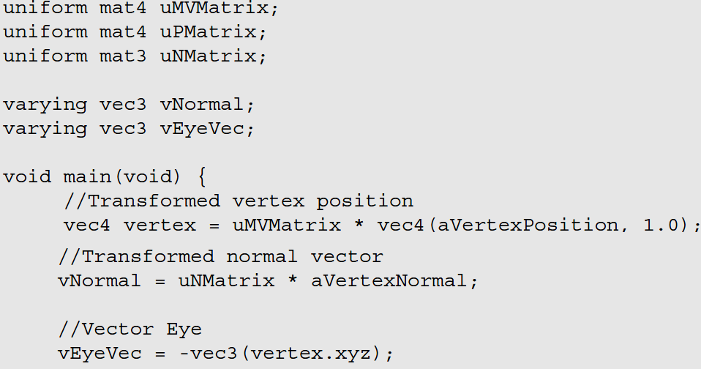
Trabalhando com matrizes em ESSL

Slide 17
Matriz ModelView

Slide 18
Matriz ModelView
Rotação
Translação

Slide 19
Matriz de Câmera
Câmera:
  Rotacionar e transladar para explorar o mundo 3D.
  Exemplo: jogo de tiro em primeira pessoa.
  Uma matriz 4x4 pode codificar rotações e translações
  Então nossa câmera pode ser representada por uma matriz 4x4

Slide 20
Matriz de Câmera
Câmera Translação
  Movimentar a câmera para (0, 0, 4) em coordenadas do mundo significa 4 unidades positivas da origem do eixo z.
  Nós não sabemos como movimentar a câmera, apenas sabemos como movimentar o mundo.

Slide 21
Matriz de Câmera
Câmera Translação
  Se aplicarmos mat4.translate(mvMatrix, [0, 0, 4]): o mundo foi transladado quatro unidades no eixo z
    Como a posição da câmera não mudou, ela deveria estar localizada em (0, 0, -4)

Slide 22
Matriz de Câmera
Câmera - Rotação

Slide 23
A matriz da câmera é a inversa da matrix ModelView

Slide 24
A matriz da câmera é a inversa da matrix ModelView

Slide 25
Atividades de Laboratório
Estude os exemplos mostrados na aula 4 de webgl (https://github.com/professorgilzamir/CG3D). Olhe especialmente o exemplo 5 executando e teste as funcionalidades.
Identifique no exemplo 5 da aula 4 onde estão implementadas as equações mostradas no slide 24 desta aula.
Utilize o script do Blender disponível no repositório para exportar uma esfera triangularizada. Substitua o cubo no código do exemplo 5 da aula 4 pela esfera e veja o que acontece. (1.0 pontos)
Altere o exemplo 5 de modo que seja possível transladar o mundo e a câmera também nos eixos x e y. (1.0 pontos)

